Slide 1
Études d’instabilités transversales des faisceaux d’un collisionneur de muons
D. Amorim, E. Métral
Thanks to F. Batsch, J. S. Berg, F. Boattini, L. Bottura, X. Buffat, C. Carli, A. Chancé, H. Damerau, A. Grudiev, I. Karpov, T. Pieloni, D. Schulte, K. Skoufaris
Congrès Général de la SFP 2023
2023-07-05
Funded by the European Union (EU). Views and opinions expressed are however those of the author(s) only and do not necessarily reflect those of the EU or European Research Executive Agency (REA). Neither the EU nor the REA can be held responsible for them.
This work was performed under the auspices and with support from the Swiss Accelerator Research and Technology (CHART) program (www.chart.ch).

Slide 2
Contexte
$$P_{synch}∝\frac{1}{ρ^{2}}\frac{E^{4}}{m^{4}}$$
Les muons sont ~200 fois plus lourds que les électrons: les pertes d’énergie par rayonnement synchrotron sont négligeables par rapport aux électrons
$P_{synch}$ puissance synchrotron rayonnée
$ρ$ rayon de courbure
$E$ et $m$ énergie et masse de la particule
Première mention dans les années 1960 (Tikhonin et Budker)
Entre 2011-2016, le Muon Accelerator Program (MAP) aux États-Unis étudie une série de collisionneurs de 1.5 TeV, 3 TeV et 6 TeV
En 2021, dans le cadre la feuille de route européenne sur la R&D accélérateurs et détecteurs, une collaboration internationale (IMCC) est formée pour étudier un collisionneur de muons à 3 TeV, suivi d’un collisionneur à 10 TeV
Les communautés accélérateurs et physique des particules aux États-Unis évaluent de nouveau l’intérêt d’un collisionneur de muons (processus Snowmass et P5)

Slide 3
A. Wulzer, MuC Design Meeting (28/11/2022)
+ Physique des neutrinos

Slide 4
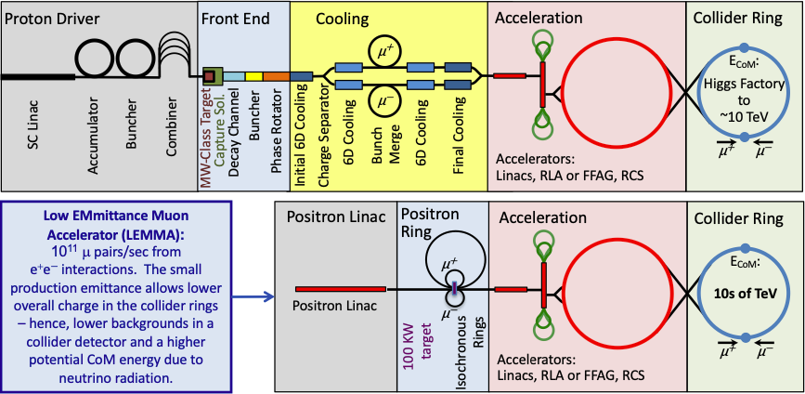
La durée de vie des muons détermine la conception des accélérateurs
Pour maximiser la luminosité (nombre de collisions par seconde), il faut des paquets de forte intensité et de petite taille
Mais la durée de vie des muons au repos est de $τ_{0}=2.2 μs$ : il faut accélérer le plus rapidement possibles les paquets de muons et anti-muons, tout en préservant leurs propriétés. Ainsi à 5 TeV, leur durée de vie devient $τ=γ⋅τ_{0}=47323⋅2.2 μs=104 ms$
Faisceaux de protons haute puissance
Production et collecte des muons et anti-muons
Refroidissement (réduction de la taille et de la divergence) des paquets
Accélération
Collision des deux paquets

Slide 5
Quelques défis associés
Protection des détecteurs de particules, flux de neutrinos provenant de la désintégration des muons
Intégration de cavités accélératrices dans des champs magnétiques, interaction des muons avec la matière pour le refroidissement
Stabilité des faisceaux de proton de haute intensité
Accélération très rapide: aimants pulsés à fort champ, grand nombre de cavités accélératrices
Matériaux pour la cible, protection des aimants face aux radiations

Slide 6
Effets cohérents étudiés pour le Muon Collider
Les paquets de muons et anti-muons seront très intenses
O(10¹³) particules par paquet au début de la chaine, O(10¹²) dans le collisionneur
Leurs intensités diminuent au cours du temps à cause de la désintégration des muons
Les particules de chaque paquet interagissent électromagnétiquement entre elles et avec leur environnement
Ces interactions parasites peuvent perturber les paquets
Augmentation de taille, pertes de particules, échauffement d’équipements…
De multiples effets sont étudiés (liste non-exhaustive)
Charge d’espace
Impédance
Beam-beam
Electron cloud

Slide 7
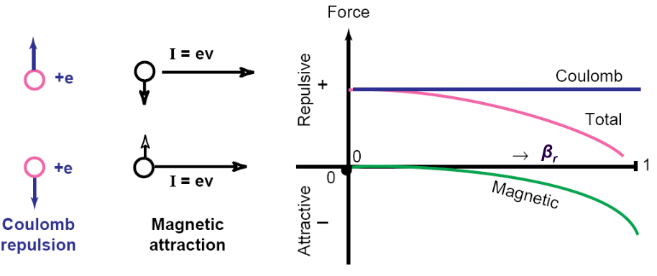
Charge d’espace
Au sein d’un même paquet, les particules subissent une répulsion coulombienne
Une fois en mouvement, le champ magnétique induit créé une force attractive
Mais à basse énergie cette force ne compense pas suffisamment la force coulombienne
K. Schindl, Space Charge
Cette force dépend de la distribution transverse des particules (pour des distributions Gaussiennes elle est non-linéaire)

Slide 8
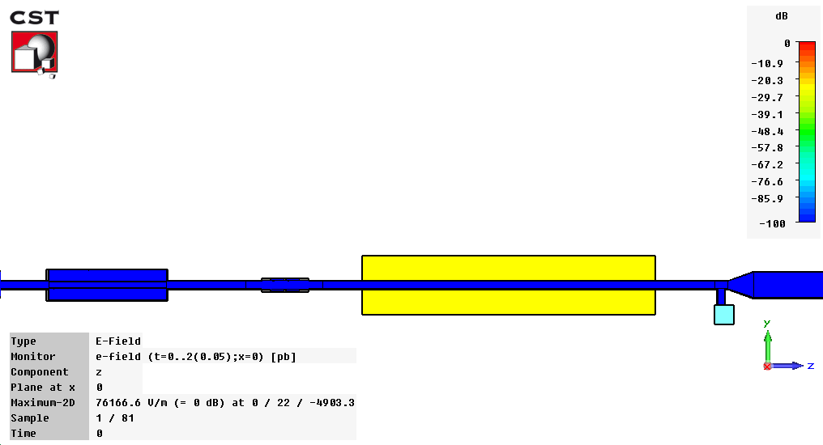
Impédance
Les paquets interagissent électromagnétiquement avec leur environnement
L’impédance de la machine caractérise ces champs électromagnétiques
Pumping port + transition
Kicker
Magnet
BPM
B. Salvant, CST simulation
Chambre à vide LHC
Ces champs peuvent perturber les paquets suivants ou le paquet lui-même
Ces effets peuvent être atténués en optimisant les équipements de la machine
Notes:
Beam pipe: low resistivity, but very long
Crab: very low resistivity, high Q resonator -> EM field trapped for very long time, can perturb multiple bunches for many turns
Collimator: protection device, made of very resistant material, high restivity -> creates strong WF

Slide 9
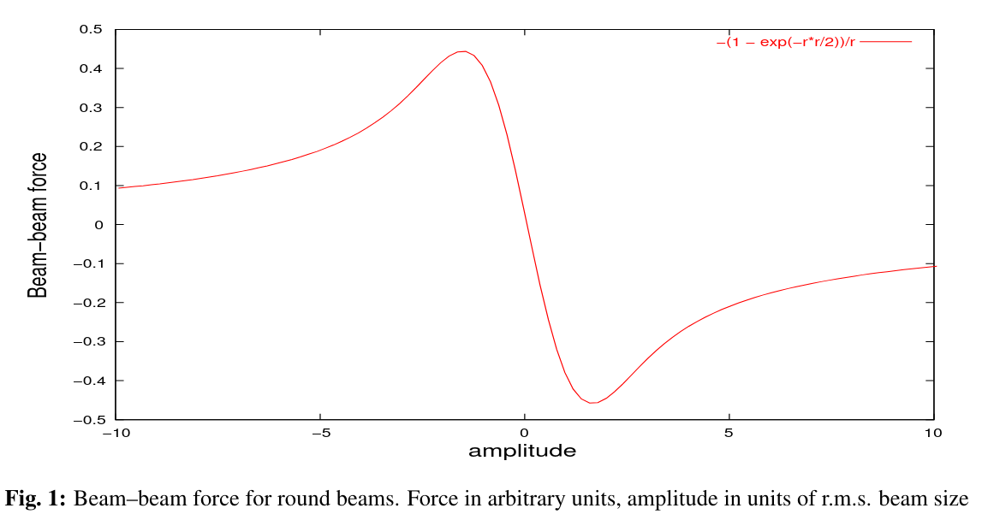
Interactions beam-beam
W. Herr and T. Pieloni, Beam-beam effects
Point d’interaction
Faisceau muons $μ^{−}$
Faisceau anti-muons $μ^{+}$
$${\vec{F}}_{beam on particle}$$
Amplitude
$${\vec{F}}_{beam on particle}$$
Les particules de chaque paquet génèrent un champ électromagnétique
Lors du croisement des faisceaux, les champs générés par les particules d’un paquet perturbent les particules de l’autre paquet
Effets non-linéaires dépendant de la distribution des particules, de la forme des paquets…

Slide 10
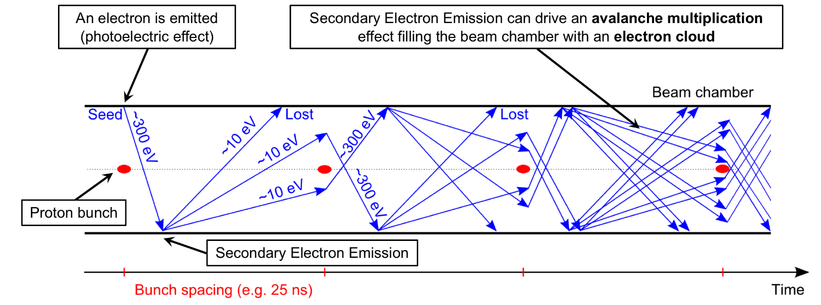
Electron cloud
Picture courtesy G. Iadarola and G. Rumolo
Si la densité d’électrons est trop grande, les paquets peuvent devenir instables
Le nuage d’électrons peut provoquer un échauffement de la chambre à vide et la puissance à dissiper peut devenir trop importante pour le système cryogénique

Slide 11
Effets étudiés pour le Muon Collider
Premières études focalisées sur les accélérateurs haute énergie et le collisionneur 10 TeV
Charge d’espace : dans cette partie de la chaine, l'énergie des particules étant déjà très grande, la force de charge d’espace est négligeable
Cet effet devra être étudié pour le proton driver et la partie basse énergie des muons
Electron cloud : un seul paquet de muon/anti-muon par direction, pas d’effet d’avalanche a priori
Impédance
Interaction beam-beam

Slide 12
Modèle d’impédance et études de stabilité pour les Rapid Cycling Synchrotron (RCS)
Trois RCS accélèrent les muons de ~60 GeV à 1.5 TeV
Un quatrième RCS accélère de 1.5 TeV à 5 TeV
Étude du RCS 1: $C=5990 m$, $E_{inj}=63 GeV$, $E_{ext}=313 GeV$, $N_{b}=2.6⋅{10}^{12} μ^{+/−}$
Pour préserver 90 % des muons, le gain en énergie par tour est de 14.7 GeV. Les faisceaux sont accélérés en 17 tours seulement
O(700) cavités supraconductrices type TESLA, avec un gradient de 30 MV/m
Les HOMs (high-order-modes) des cavités sont utilisés pour le modèle d’impédance
RCS 3
Muon Cooling, Linac, RLA
RCS 1
RCS 2
RCS 4
Collisionneur 10 TeV
60 GeV
313 GeV
750 GeV
1.5 TeV
5 TeV

Slide 13
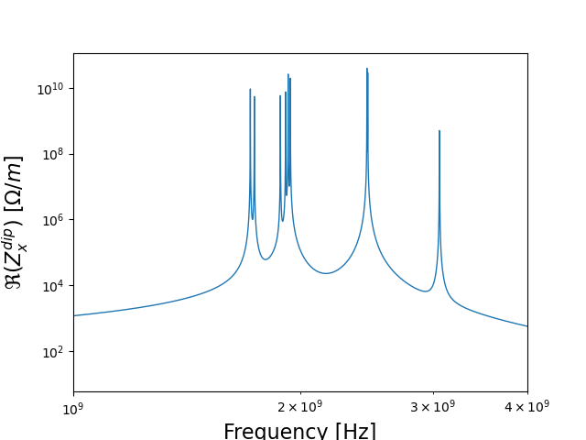
Modèle d’impédance et études de stabilité pour les Rapid Cycling Synchrotron (RCS)
Simulations de tracking des particules réalisées avec le code PyHEADTAIL
Les cavités accélératrices doivent être réparties dans 32 stations RF
Le code peut inclure de multiples effets (impédance, feedbacks, effets multi-tours…)
Damper
Longitudinal map
+ Transverse map
RF station: Acceleration + Impedance

Slide 14
Modèle d’impédance et études de stabilité pour les Rapid Cycling Synchrotron (RCS)
Simulations de tracking des particules réalisées avec le code PyHEADTAIL
Les cavités accélératrices doivent être réparties dans 32 stations RF
Le code peut inclure de multiples effets (impédance, feedbacks, effets multi-tours…)
Damper
Longitudinal map
+ Transverse map
RF station: Acceleration + Impedance
Exemple de trajectoires d’un
Paquet en phase d’espace

Slide 15
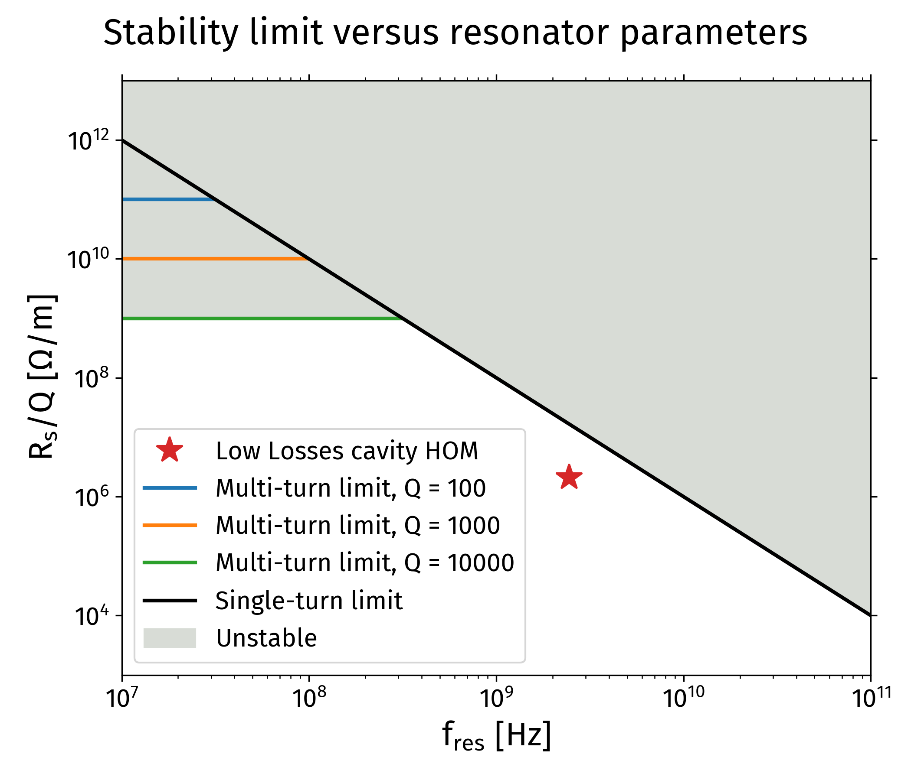
Modèle d’impédance et études de stabilité pour les Rapid Cycling Synchrotron (RCS)
Plusieurs études paramétriques réalisées pour déterminer les limites de stabilité transverse
Effet des cavités, effet d’un offset dans les cavités, impact du nombre de stations RF
Exemple : détermination des paramètres limites pour le HOM le plus critique (sans offset initial)
Scan de la fréquence de résonance, de l’amplitude et du facteur de qualité du résonateur
Inclusion ou non des effets de l’impédance sur plusieurs tours
Donne un critère rapide pour vérifier l’impact des HOMs sur la stabilité transverse
Utilisable lors des itérations de conception des cavités, en amont d’études plus précises

Slide 16
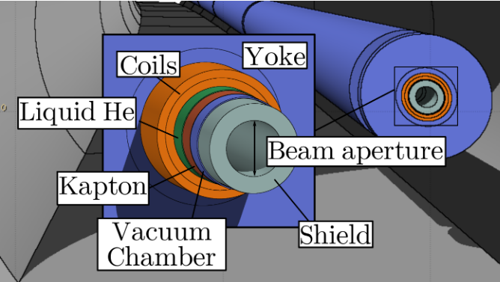
Études des effets collectifs pour le collisionneur de 10 TeV
Les muons se désintègrent en électrons/positrons (+neutrinos), générant une charge thermique de ~500 W/m
Il faut protéger les bobines supraconductrices (champ de 16 T) de cet échauffement et des dommages dus aux radiations
Un écran en tungstène est inséré dans la chambre à vide pour intercepter les e⁺/e⁻
Cet écran sera recouvert de cuivre pour réduire son impédance
D. Calzolari
30 mm
Tungsten shield
23.5 mm

Slide 17
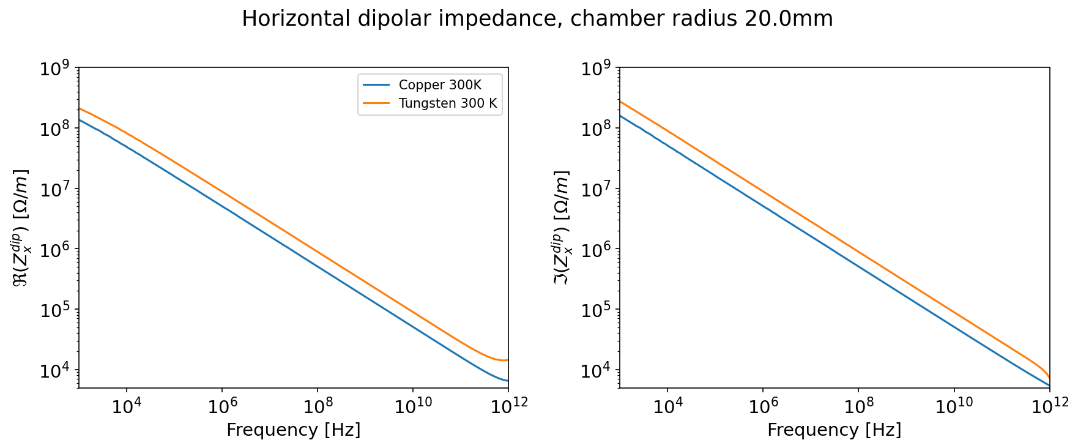
Modèles d’impédance pour le collisionneur de 10 TeV
Des modèles d’impédance pour le collisionneur 10 TeV (chambre circulaire, $C=10000m$) sont créés en utilisant ImpedanceWake2D
Notes:
Zoom on plot

Slide 18
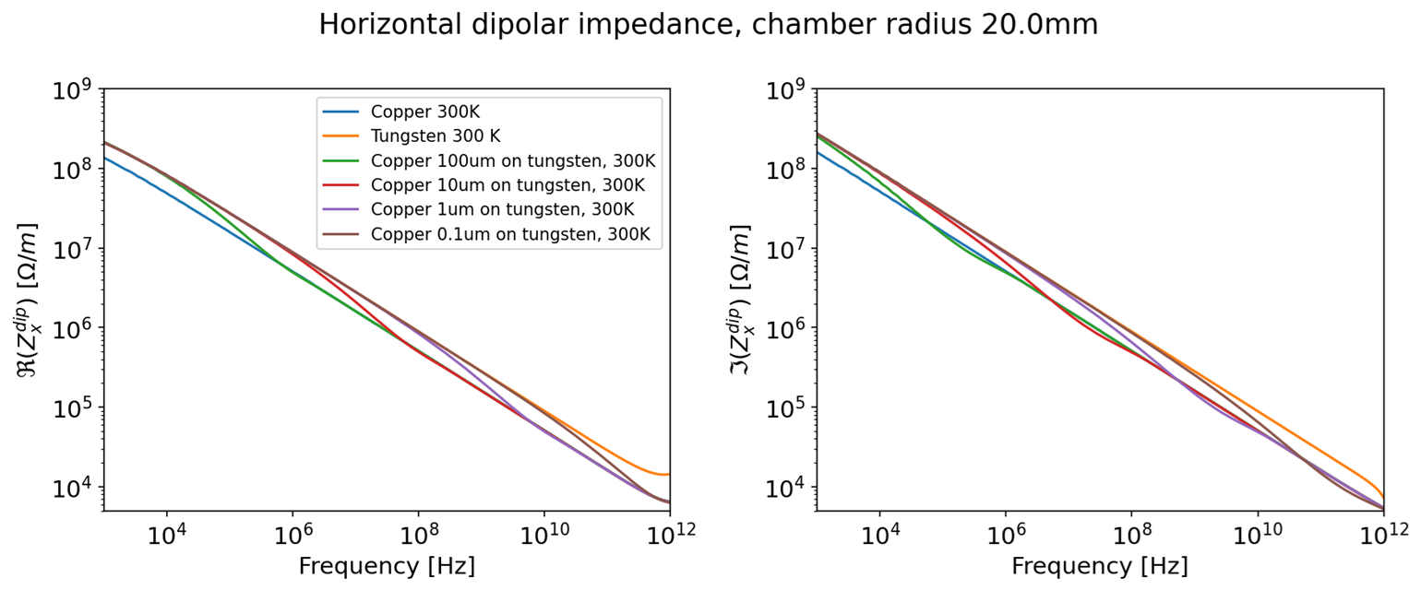
Modèles d’impédance pour le collisionneur de 10 TeV
Des modèles d’impédance pour le collisionneur 10 TeV (chambre circulaire, $C=10000m$) sont créés en utilisant ImpedanceWake2D
L’épaisseur de la couche de cuivre interne est scannée
Notes:
Zoom on plot

Slide 19
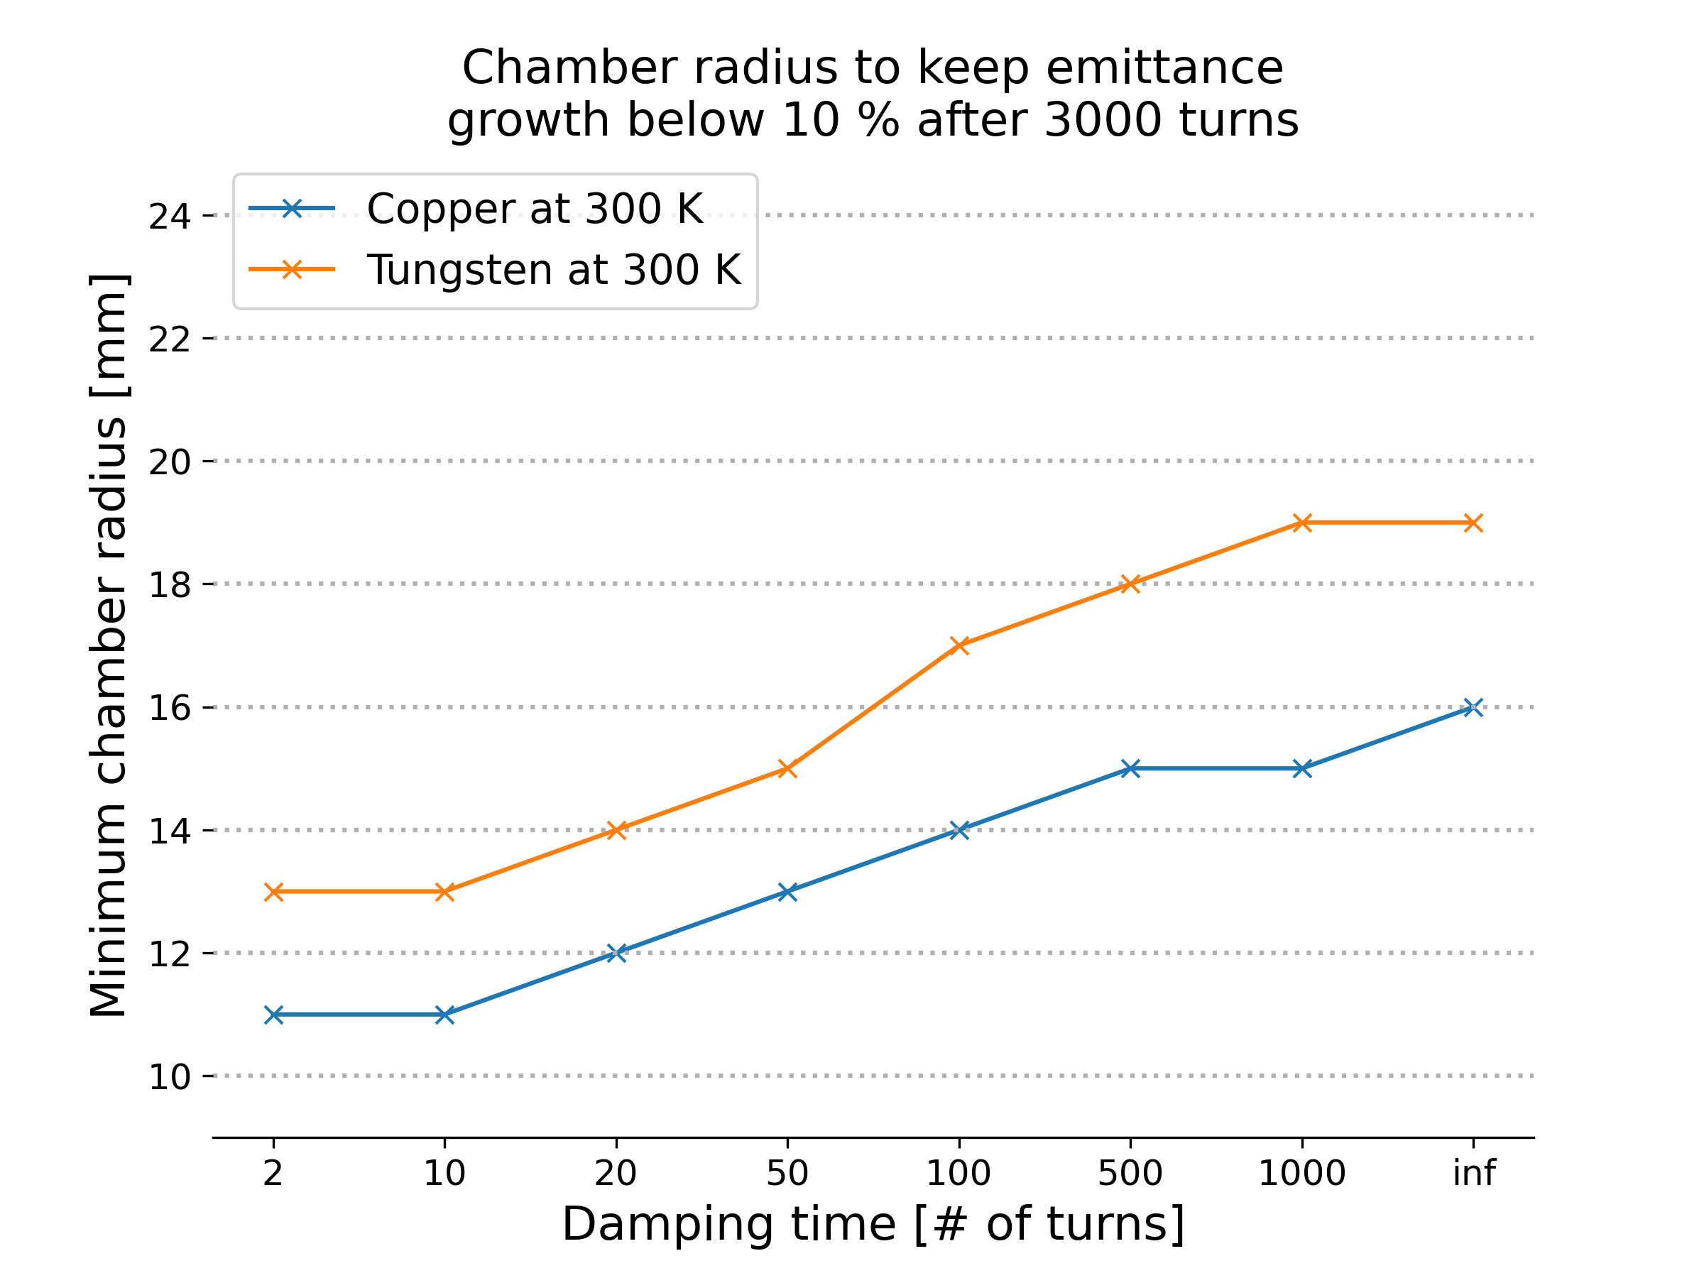
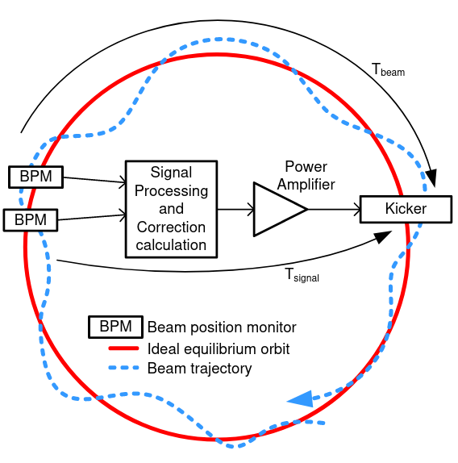
Résultat de l’étude: diamètre minimal de la chambre à vide du collisionneur
Études de la stabilité transverse d’un faisceau seul avec PyHEADTAIL
La perte d’intensité au cours du temps à cause de la désintégration des muons a été implémenté dans le code
Simulations incluant l’effet du damper transverse pour stabiliser le faisceau
W. Hofle
Notes:
Zoom on plot
Sucessive plots (like impedance)

Slide 20
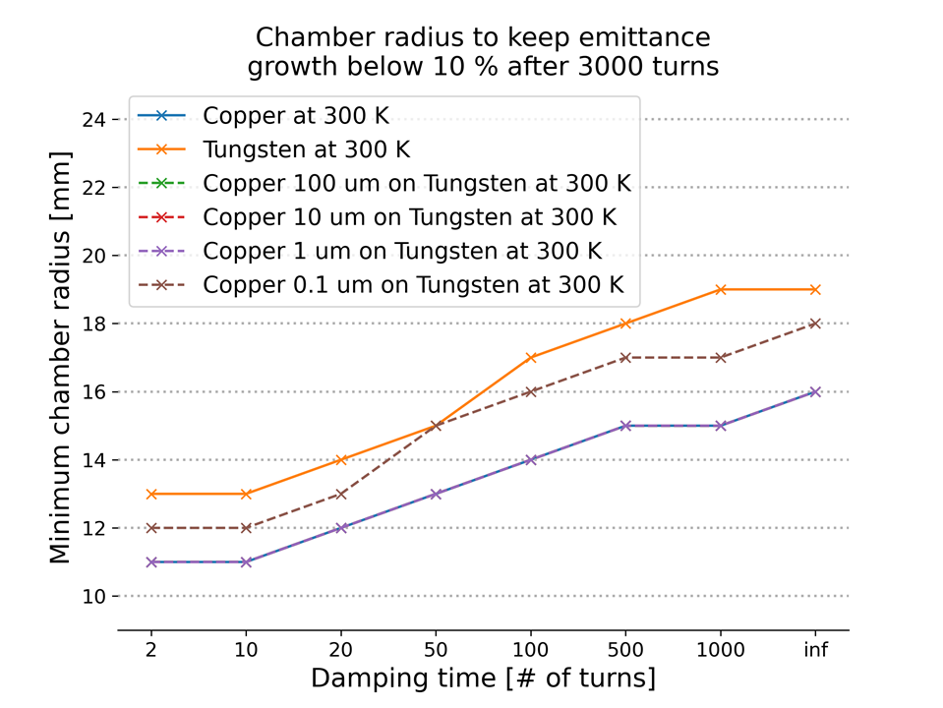
Résultat de l’étude: diamètre minimal de la chambre à vide du collisionneur
Études de la stabilité transverse d’un faisceau seul avec PyHEADTAIL
La perte d’intensité au cours du temps à cause de la désintégration des muons a été implémenté dans le code
Simulations incluant l’effet du damper transverse pour stabiliser le faisceau
Rayon de 13 mm au moins avec quelques $μm$ de cuivre

Slide 21
Conclusions et perspectives
Le collisionneur de muons pose de nombreux défis (refroidissement des muons, accélération rapide des faisceaux, protection des aimants…), mais aucun n’apparait insurmontable.
Dans les Rapid Cycling Synchrotrons, l’impédance générée par les HOMs des O(700) cavités RF peut rendre le faisceau instable
Les paramètres des HOMs (impédance shunt, fréquence, facteur de qualité) ont été scannés pour établir un critère de stabilité transverse du faisceau
Ce critère rapide permet de guider le design des cavités RF
Dans le collisionneur 10 TeV, l’impédance d’une chambre en tungstène + revêtement cuivre a été évaluée, et les simulations de stabilité transverse permettent d’estimer l’épaisseur minimale de la couche de cuivre pour la réduction d’impédance
Les études des effets collectifs se poursuivent avec l’inclusion des effets beam-beam dans les RCS et le collisionneur, l’évaluation de l’impact des erreurs d’injection du faisceau dans les RCS…

Slide 22
Thank you for your attention

